Slide 1
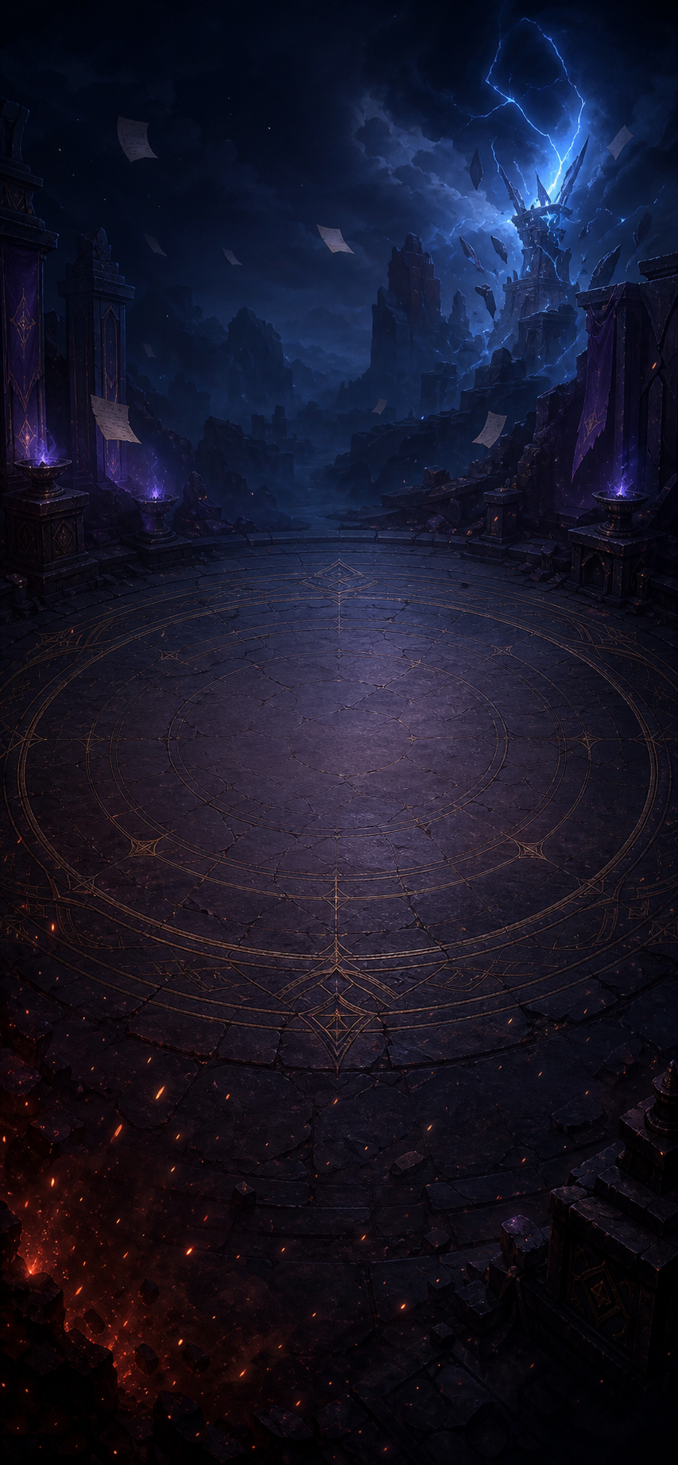

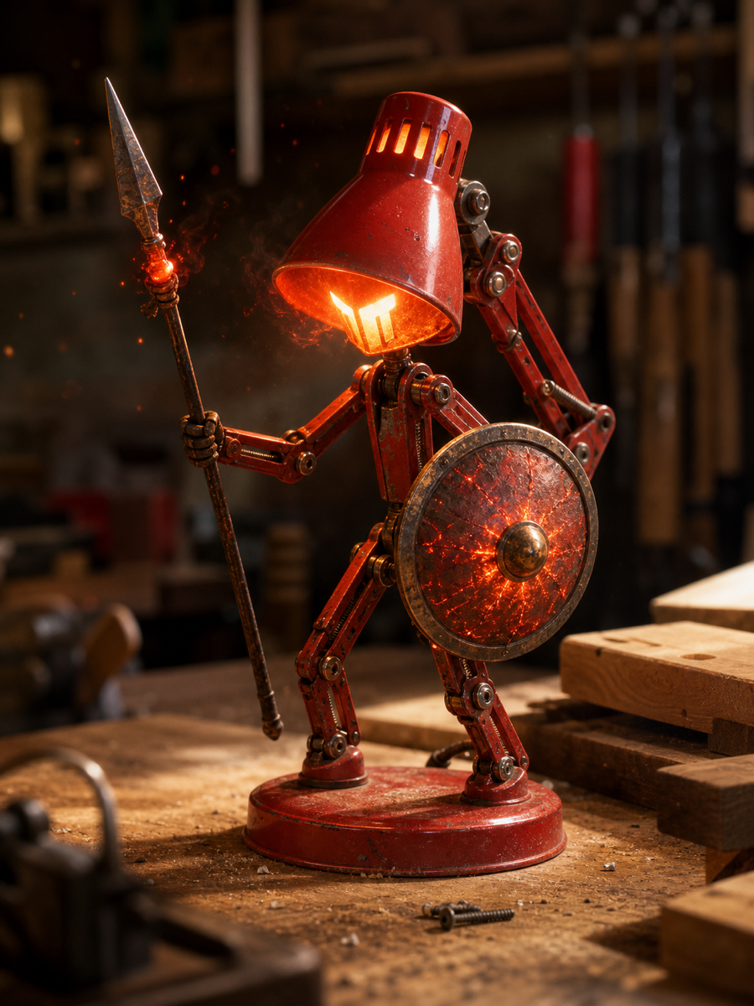
APPLE DEVELOPER WORKSHOP / 7.26
我不會 Swift，
但我做了一個
AI 怪獸對戰遊戲
一場從想法、規劃到 AI 協作實作的開發實驗。
Context
→
Agents
→
MVP
拍照 → 生成 → 對戰
Snap Fighter
不會 Swift，不代表不能做產品。

Slide 2
SNAP FIGHTER / AI 協作開發 WORKSHOP
02
我不是 Swift 開發者，
但我擅長把複雜問題拆成 AI 可協作的系統。
跨設計、前端、SEO、雲端與 AI 工作流整合，這正是 Snap Fighter 的出發點。
李奕叡 Eric Lee
視覺全端工程師｜AI 協作開發實踐者
跨域背景
經歷亮點
現在專注
平面、影音、UI/UX、網站工程
把不同專業語言轉成同一條產品路徑
參與 Hyundai Santa Fe
原廠車載多媒體介面設計
AI 協作開發、CMS、SEO
與可驗證的工作流程設計
這場分享不是教你變成 Swift 專家，而是示範如何用 AI 把陌生技術組成可 demo 的產品。
00 / 為什麼是我來做這個題目

Slide 3
SNAP FIGHTER / AI 協作開發 WORKSHOP
03
以前需要一個團隊，
現在先需要一個可協作的系統。
AI 改變的不是只有寫 code 的速度，而是誰能參與開發。
傳統流程
AI 協作流程
企劃 → 設計 → 程式 → 測試
每個角色依序交接，想法驗證成本高
想法 → Context → Agent → 實作 → 審查
一個人也能同時召集多種專業視角
不是讓 AI 取代團隊，而是讓一個人能先跑出第一個版本。
01 / 開發方式正在改變

Slide 4
SNAP FIGHTER / AI 協作開發 WORKSHOP
04
我先建立一個
讓 AI 能工作的開發環境。
Context 的目的：讓每一次協作都不必重新解釋整個專案。
Snap Fighter
目標
這個版本要驗證什麼？
├── .development_document
│ ├── context / decisions
│ ├── plan / tasks
│ └── changelog
├── .memory
├── .agents / skills
└── Source Code
限制
平台、時間、技術邊界？
規則
什麼叫完成？如何驗證？
Prompt 是一次性的指令；Context 是持續的工作記憶。
02 / 開始之前，不是先寫 code

Slide 5
SNAP FIGHTER / AI 協作開發 WORKSHOP
05
把專業拆成角色，
讓不同 Agent 檢查不同問題。
每個角色都有自己的判斷標準，不是換一個稱呼而已。
GAME PRODUCER
GAME DESIGNER
MVP 範圍、玩家循環、Demo 是否安全
規則、平衡、每回合是否有決策
UI DESIGNER
QA
資訊層級、按鈕位置、視覺回饋
Edge case、失敗路徑、回歸測試
AI 協作的關鍵，不是叫得更大聲，而是讓問題被不同角度看見。
03 / 不讓 AI 只有一個人格

Slide 6
SNAP FIGHTER / AI 協作開發 WORKSHOP
06
我不是直接命令 AI 寫遊戲。
我先跟它一起把想法問清楚。
人的想法
共同設計
我想做一個
拍照變怪獸的遊戲。
→
玩家為什麼要拍？
什麼算 MVP？30 分鐘能完成哪一段？
對話會把模糊的願望，轉成可驗證的產品問題。
平台 / 玩家循環 / 技術限制 / Demo 路徑
04 / 先討論，再開發

Slide 7
SNAP FIGHTER / AI 協作開發 WORKSHOP
07
對話結束後，我把共識轉成
下一個 Agent 可以執行的規劃書。
CONVERSATION
GAME DESIGN
IMPLEMENTATION
想法、問題、取捨
→
Core Loop、玩家體驗
→
任務、資料、驗收
Core Loop: 1. Capture Photo 2. Generate Monster 3. Battle 4. Result
05 / Chat 不是成果，文件才是成果

Slide 8
SNAP FIGHTER / AI 協作開發 WORKSHOP
08
10 分鐘只做三個決定：
做什麼、先不做什麼、怎麼算完成。
把想法變成 AI 能執行的邊界。
MUST
LATER
NOT TODAY
拍照或選照片
AI 回傳一張怪獸卡
兩隻怪獸進入戰鬥
卡牌收藏與升級
替補位與交換
勝利後經驗值
多人連線
商店與抽卡
複雜的屬性相剋
MVP 的關鍵不是少寫 code，而是少承諾。
06 / 10 分鐘前置規劃

Slide 9
SNAP FIGHTER / AI 協作開發 WORKSHOP
09
我們先畫出 4 個畫面，
再讓 AI 寫 SwiftUI。
每一個畫面都只回答一個問題。
1
拍照抓怪
2
怪獸卡
最小資料契約
我想把什麼變成怪獸？
AI 幫我生成了什麼？
Monster {
name, element,
hp, atk, def, skill
}
BattleState {
player, opponent, turn
}
3
對戰場
4
戰鬥結果
這一回合我要做什麼？
我贏了什麼？
07 / 把 MVP 畫成一條路

Slide 10
SNAP FIGHTER / AI 協作開發 WORKSHOP
10
30 分鐘不是把整個產品做完。
是把一個可玩的循環跑通。
0–10
10–20
20–30
先跑起來
→
接上 AI
→
完成對戰
Xcode 專案、畫面骨架、假資料
圖片上傳、JSON 解碼、卡牌生成
回合狀態、按鈕、勝負結果
完成標準：學員能拍照、看到一張卡、按下攻擊、看到結果。
08 / 30 分鐘實作

Slide 11
SNAP FIGHTER / AI 協作開發 WORKSHOP
11
AI 會寫得很快，
也會很快地寫錯。
我們示範的不是完美 prompt，而是修正迴圈。
PROMPT
BUG
請建立一個 SwiftUI BattleView。
玩家可以攻擊、使用技能或防禦，
每次操作都更新 BattleState。
畫面能跑，但
對手的 HP 沒有更新。
→
FIX
先讀 state，再看 action；不要只看畫面。
AI 不會主動告訴你的三件事：
狀態放錯地方、錯誤處理不完整、Demo 路徑沒有備案。
09 / AI 協作的真實樣貌

Slide 12
SNAP FIGHTER / AI 協作開發 WORKSHOP
12
從補完程式碼，
到協助維護整個系統。
以下是我在 Snap Fighter 開發過程中感受到的工作方式變化。
Codex 5.4
Codex 5.5
Codex 5.6 Sol
Code generation
需要大量人工修正
→
Context understanding
開始能跟上專案脈絡
→
Architecture collaboration
能參與長流程修改與取捨
版本不是重點；重點是 AI 開始能理解：專案結構、開發意圖、修改影響。
10 / 工具也在演進

Slide 13
SNAP FIGHTER / AI 協作開發 WORKSHOP
13
同一份遊戲，交給不同專家
檢查不同的「完成」。
GAME PRODUCER
UI DESIGNER
QA
玩家 10 秒內知道怎麼玩嗎？
MVP 是否太大？Demo 是否安全？
玩家知道下一步嗎？
HP、技能、主操作誰是焦點？
網路斷線怎麼辦？
AI timeout、空資料、重啟是否可恢復？
不是挑錯，是讓下一版更可靠。
不是挑錯，是讓下一版更可靠。
不是挑錯，是讓下一版更可靠。
AI 產生速度越快，越需要清楚的驗收視角。
11 / 完成不是結束

Slide 14
SNAP FIGHTER / AI 協作開發 WORKSHOP
14
Workshop 通過，不等於產品完成。
Demo 可以成立，遊戲還要被驗證。
WORKSHOP
核心技術與 Demo 路徑可展示
PRODUCT
戰鬥節奏、UI 優先級、再玩意願仍要驗證
下一輪不是繼續堆功能，而是重做第一場戰鬥垂直切片。
45 秒內出現第一次有效決策 · 單場 60–120 秒 · 6–10 個玩家回合
12 / 用製作人的角度看缺點

Slide 15
SNAP FIGHTER / FINAL DEMO FLOW
90 秒展示一條完整的因果鏈。
輸入 → AI → 遊戲 → 結果；讓觀眾看見每一步為什麼存在。
1
2
3
4
5
拍攝物品
→
AI 生成怪獸
→
生成卡牌
→
開始戰鬥
→
完成結果
Idea / Input
Context / Output
Data / UI
Action / State
Review / Next
Fast path：快速開戰 → 先成功 → 再回頭看 AI。

Slide 16
AI 時代工程師的新能力
不是寫更多 code。
是建立更好的系統，
讓 AI 幫你完成。
1
先定義問題，再寫程式
2
Context 比 Prompt 更重要
3
AI 是協作者，不是自動販賣機
Snap Fighter
Q&A / 你想把什麼拍成怪獸？
Xcode · GitHub Copilot · SwiftUI

